Slide 1
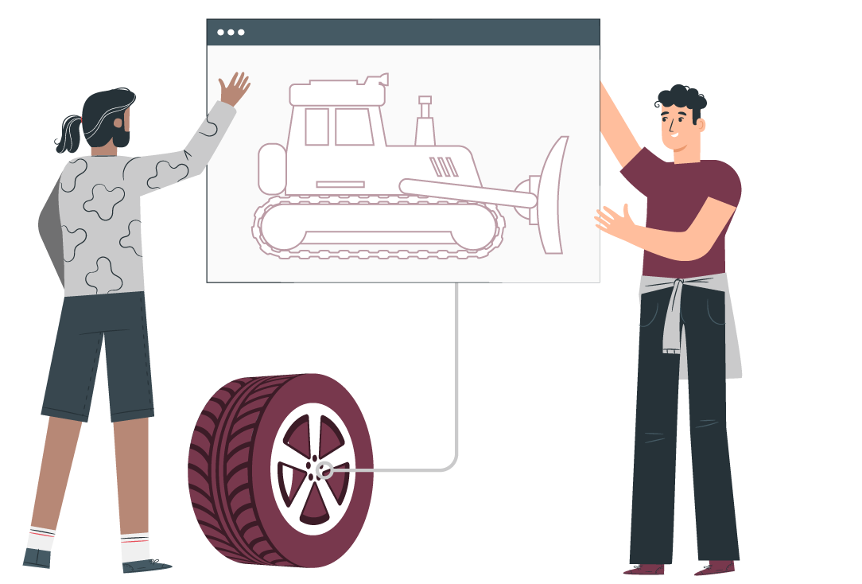
SECTOR METALMECÁNICA | NIVEL 4° MEDIO
MÓDULO 7
MANTENIMIENTO DE SISTEMAS HIDRÁULICOS
Y NEUMÁTICOS
En estos documentos se utilizarán de manera inclusiva términos como: el estudiante, el docente, el compañero u otras palabras equivalentes y sus respectivos plurales, es decir, con ellas, se hace referencia tanto a hombres como a mujeres.

Slide 2
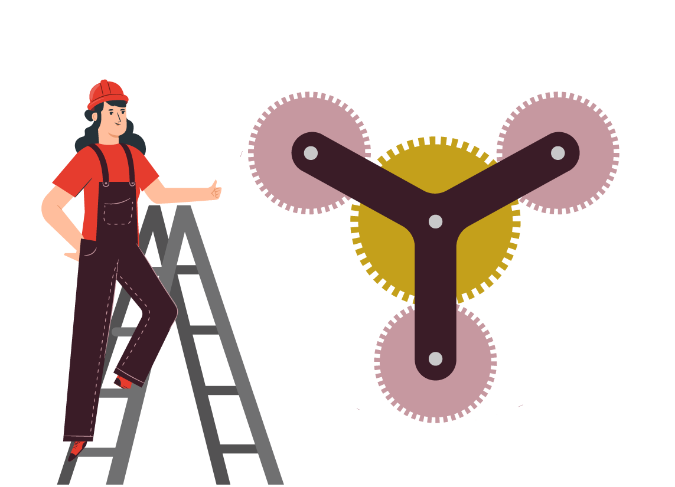
MÓDULO 7 | MANTENIMIENTO DE SISTEMAS HIDRÁULICOS Y NEUMÁTICOS
ACTIVIDAD 7
TRANSMISIÓN AUTOMÁTICA

Slide 3


OBJETIVO DE APRENDIZAJE
Reparar y probar sistemas hidráulicos y neumáticos, responsables de diversas funciones en los vehículos, tales como suspensión, sistema de dirección, frenos y transmisión de potencia manual y automática, utilizando las herramientas e instrumentos apropiados, de
acuerdo a las especificaciones
técnicas del fabricante y
estándares internacionales.

Slide 4

RECORDEMOS
¿QUÉ APRENDIMOS LA ACTIVIDAD ANTERIOR?
ELECTROHIDRÁULICA
1
Reconociste los componentes utilizados en los circuitos electrohidráulicos
2
Utilizaron software de electrohidráulica
3
Armaron y probaron el funcionamiento virtual de circuitos típicos de electrohidráulica
4
Armaron y probaron en laboratorio de hidráulica circuitos electrohidráulicos .
5
Describieron el funcionamiento de sus distintas partes o componentes.
6
Reconocieron posibles fallas en diagnóstico y reparación

Slide 5


ALGUNAS PREGUNTAS
ANTES DE COMENZAR
¿Qué saben de las cajas de cambio automáticas?
¿Pueden identificar sus componentes?
¿Pueden explicar la función de cada componente?
¿Pueden señalar aplicaciones de las cajas de cambio automáticas?
¡Compartan experiencias con sus compañeros!

Slide 6

7
MENÚ DE LA ACTIVIDAD
TRANSMISIÓN AUTOMÁTICA
1
Ejecutarán mantenimiento de caja de cambios automática de vehículos pesados, respetando normas de seguridad y de medioambiente, realizando las tareas de forma prolija.
Utilizarán manuales de servicio técnico, y aplicarán especificaciones del manual en lo técnico, seguridad y medio ambiente.
Utilizarán las herramientas adecuadas para el mantenimiento de la transmisión automática de vehículos pesados.
Desarmarán, limpiarán y rearmarán los componentes de una caja de cambios automática, según las especificaciones técnicas del fabricante.
Verificarán el funcionamiento de la transmisión automática de vehículos pesados, y elaborarán un informe técnico sobre el mantenimiento realizado, de acuerdo con la pauta solicitada.
Evaluarán el sistema de transmisión automática y sus componentes en vehículos automotrices pesados, utilizando herramientas e instrumentos apropiados, de acuerdo con las especificaciones técnicas del fabricante.
2
3
4
5
6

Slide 7

TRANSMISIÓN AUTOMÁTICA
EN MAQUINARIA PESADA
Las transmisiones automáticas (cajas de cambio automáticas) de maquinaria pesada no difieren mucho en relación a los vehículos livianos, el principal problema es el tamaño y peso de esta, además de sus componentes.

Slide 8
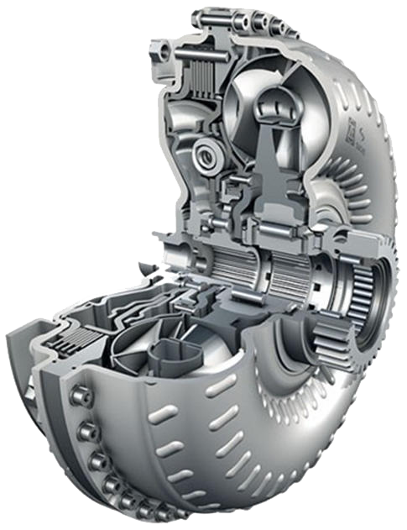
EL CONVERTIDOR DE PAR O TORQUE
Entre el motor de combustión interna, generalmente diésel, y la transmisión encontramos el convertidor de par o torque, de gran tamaño en comparación con los vehículos livianos y es desarmable.
Actúa como un variador de velocidad y convertidor de par.
Este componente lo estudiamos en la actividad 5 de hidráulica

Slide 9

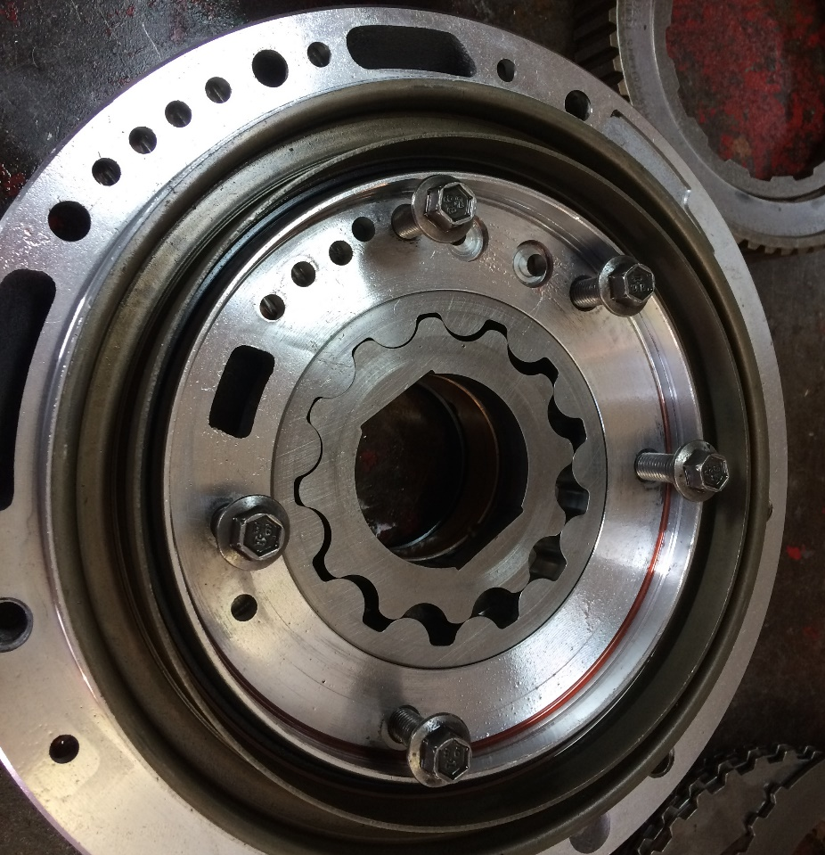
LA BOMBA
En las cajas de cambios automáticas, de vehículos livianos, medianos y pesados se utilizan bombas hidráulicas, por lo general, de engranajes internos, lóbulos o rotor, y paletas, que son impulsadas directamente por un extremo del convertidor. Las bombas hidráulicas se estudiaron anteriormente.

Slide 10

SISTEMA PLANETARIO DE ENGRANAJES O EPICICLOIDAL
Al igual que en una caja de cambios automática convencional, de vehículos livianos, encontramos los sistemas planetarios de engranajes, estos son utilizados en las transmisiones automáticas de maquinaria pesada y en los mandos finales.

Slide 11
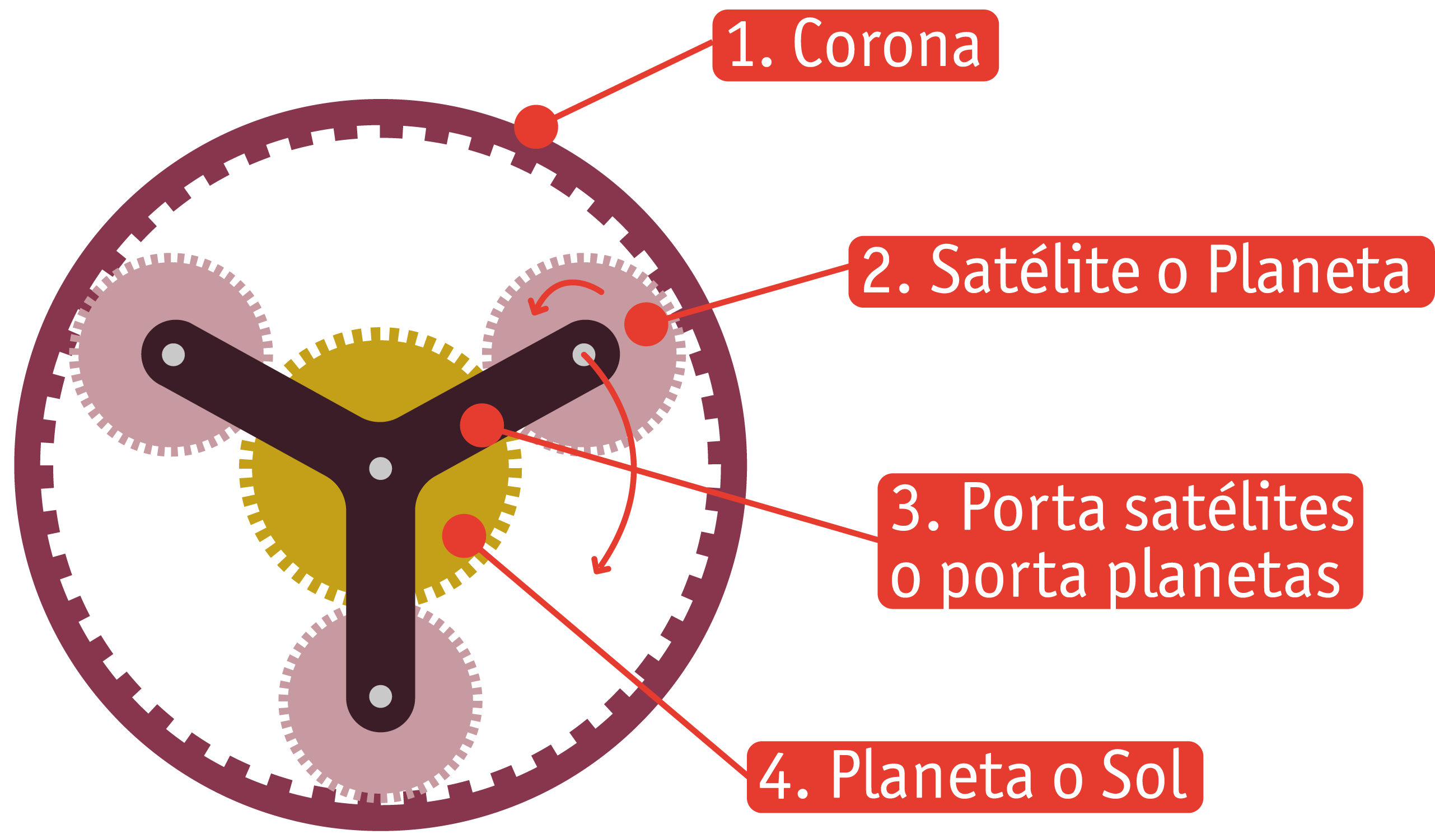
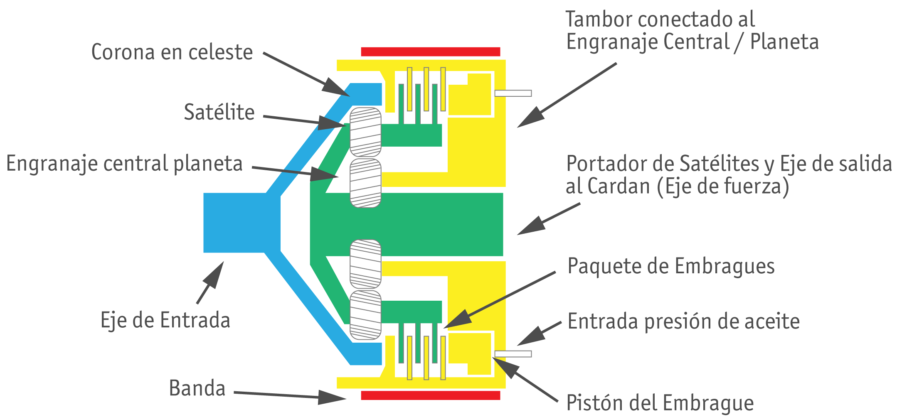
EL SISTEMA PLANETARIO
Este se compone de un engranaje exterior con dentado interior, la corona (1), dentro de la corona giran tres o cuatro engranajes (más pequeños) denominados satélites o planetas (2) con su soporte (3) y en el centro un engranaje denominado planeta o sol (4). Cuando el engranaje central se denomina planeta, los pequeños se denominan satélites y si el central se denomina sol, los pequeños son los planetas el exterior es siempre la corona.
SISTEMA DE ENGRANAJES PLANETARIOS
(Vista del costado)

Slide 12
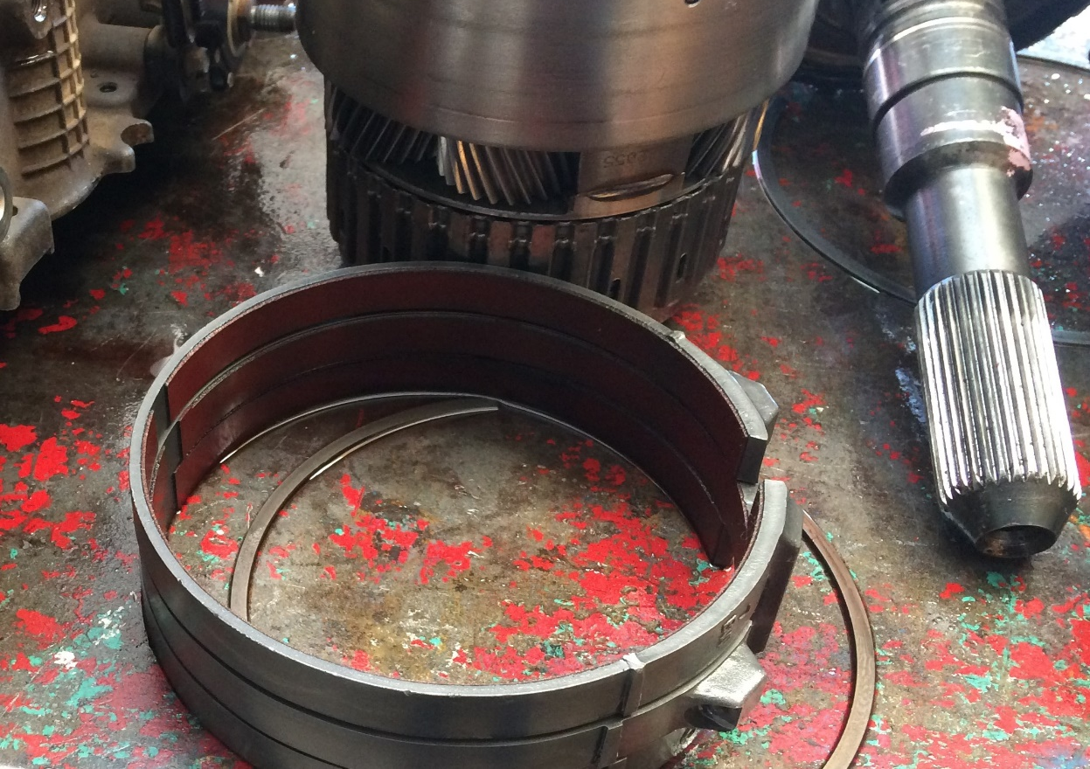

BANDAS Y EMBRAGUES
En la imagen se muestra una banda de freno, estas son accionadas por pistones hidráulicos.
Para el control del sistema planetario de engranajes o epicicloidal, se utilizan bandas de freno y embragues de discos múltiples.

Slide 13

EMBRAGUES HÚMEDOS DE DISCOS MÚLTIPLES
En la Cajas de Cambio Automáticas se utilizan embragues de discos múltiples, para fijar una parte del sistema planetario al cuerpo de la caja o unir dos partes del sistema planetario entre sí.
En las cajas automáticas de doble embrague o semiautomáticas, se emplean estos sistemas en reemplazo del embrague tradicional o el convertidor de par o torque.
Están formados por separadores o discos de acero y discos de fricción o pasta, un sistema de resortes (o abanico), además de un pistón hidráulico anular.

Slide 14
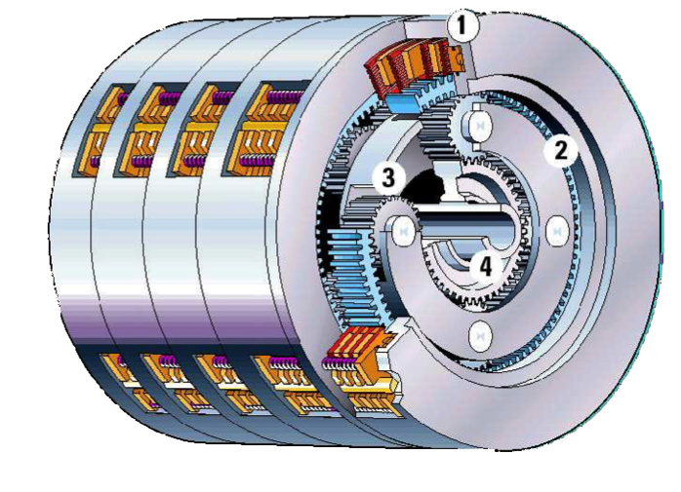
Funcionamiento y aplicaciones

Slide 15
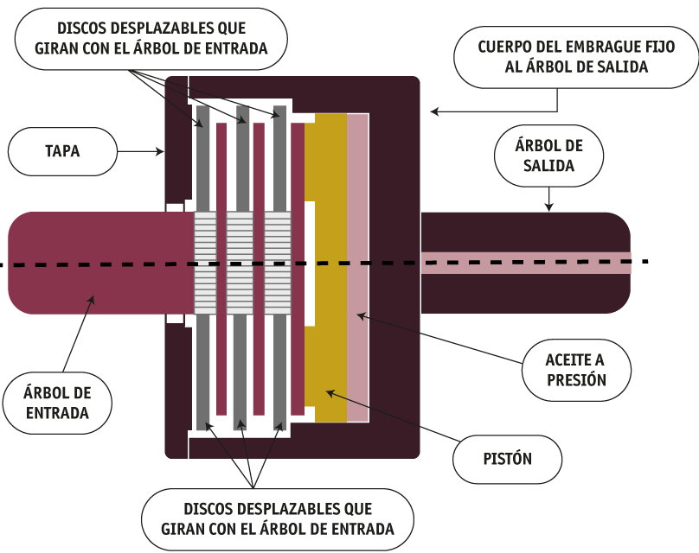
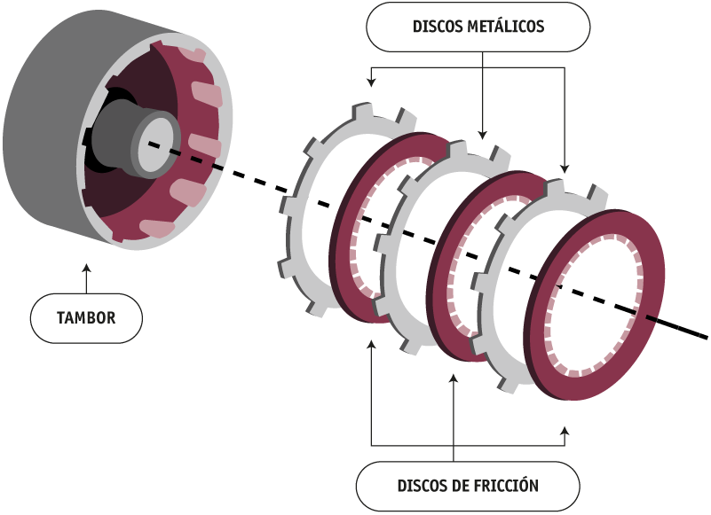
Funcionamiento y aplicaciones

Slide 16

LA CAJA DE VÁLVULA O CUERPO HIDRÁULICO
En las cajas de cambio automáticas, sin control electrónico, el cuerpo de válvulas es considerado el cerebro de la caja. En las modernas, funciona en conjunto con el módulo de control de la transmisión (TCM). La regulación y distribución de la presión se efectúa en la caja de válvulas, está la encontramos, por lo general, en la parte baja de la caja y se puede desmontar sacando el cárter de la caja.
En la actualidad algunas cajas tienen el cuerpo de válvula por el lado o costado, normalmente, es posible desmontar este componente sin sacar la caja.
Por ser tanto o más complejo que la propia caja automática, el desarme, revisión y reparación del cuerpo de válvulas lo dejaremos para otra actividad.

Slide 17
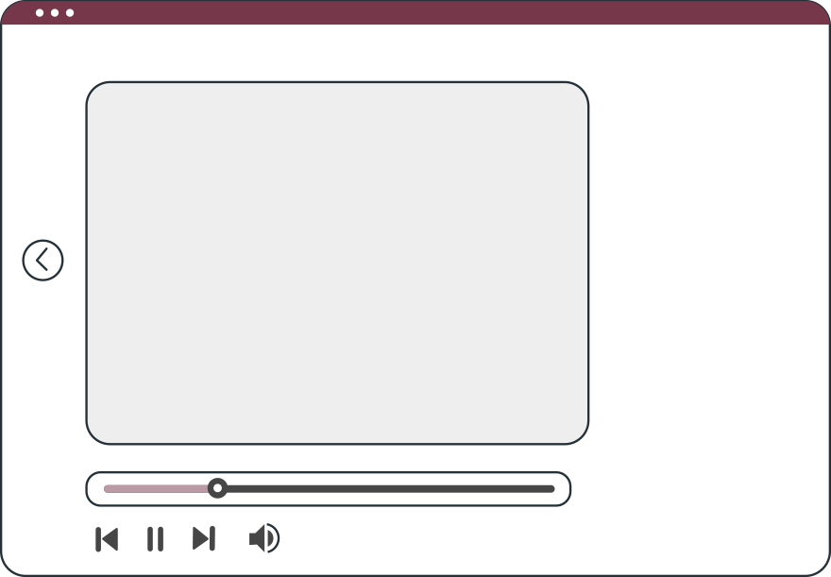

VEAMOS EL SIGUIENTE
VIDEO
Veamos un ejemplo sobre el funcionamiento de las transmisiones automáticas!
¿Cómo Funciona La Transmisión Automática?

Slide 18

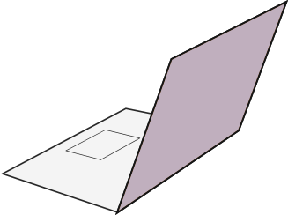
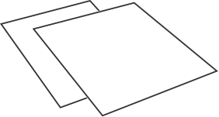
7
REVISEMOS
¿CUÁNTO APRENDIMOS?
TRANSMISIÓN AUTOMÁTICA
¡Ahora realizaremos una actividad que resume todo lo que hemos visto! ¡Atentos!

Slide 19




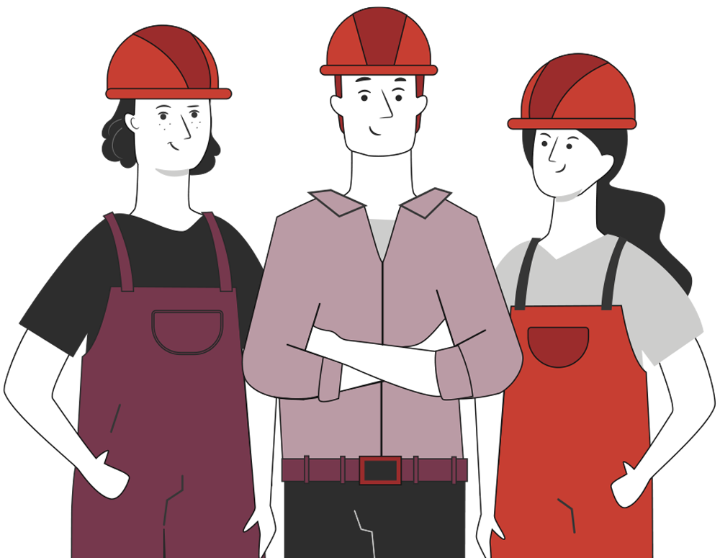


ANTES DE COMENZAR LA ACTIVIDAD:
¡ATENCIÓN!
Materiales inflamables: Tener máxima precaución al momento de manipular o extraer el combustible de los sistemas del vehículo (bomba combustible, mangueras de inyección, etc).
Protección obligatoria de la vista: Se utilizarán antiparras siempre que exista riesgo de proyección de partículas a los ojos. (aceites, líquidos refrigerantes y de freno, virutas del disco de freno, uso de circuitos eléctricos, etc).
Protección obligatoria de las manos: Se utilizarán siempre guantes de protección cuando se manipulen cualquier tipo de fluidos, en uso de herramientas e intervención del motor, desarme de partes y trabajo en sistemas eléctricos.
Protección obligatoria de los pies: Uso obligatorio de zapatos de seguridad al entrar al taller o laboratorio, en casos que exista riesgo de caídas de objetos pesados.
Manipular herramientas cuidadosamente.
Asegurar la integridad física propia y del grupo de trabajo.
Circular solo por las zonas de seguridad demarcadas.
Toda actividad debe desarrollarse bajo supervisión de la persona a cargo del taller o laboratorio.

Slide 20
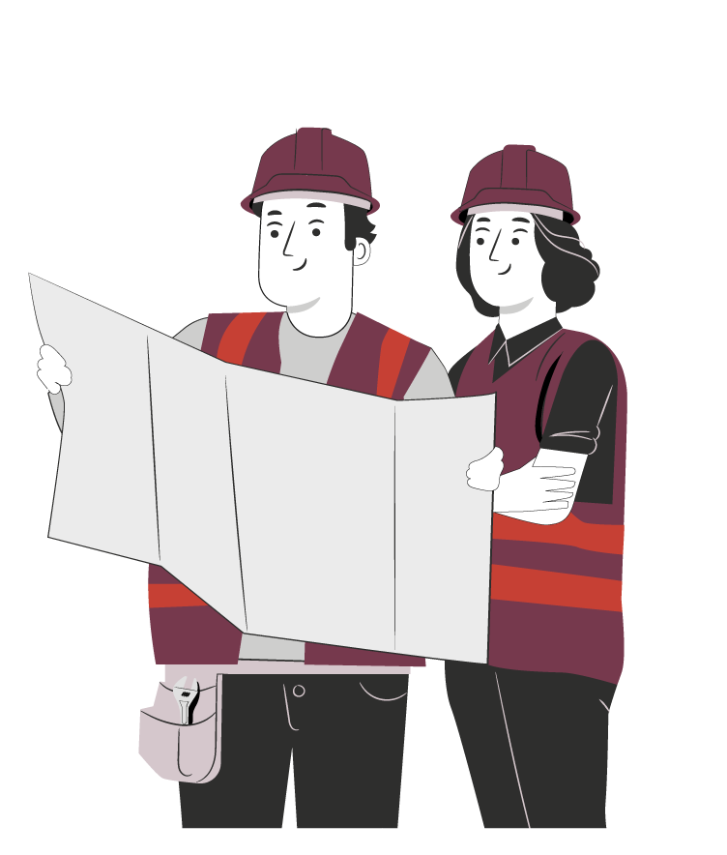
7
¡PRACTIQUEMOS!
ACTIVIDAD PRÁCTICA
TRANSMISION HIDROSTÁTICA
Ahora realizaremos una actividad práctica.
Te sugerimos seguir las instrucciones que van
Adjuntas en la guía que el profesor te entregará.

Slide 21


ANTES DE TERMINAR:
TICKET DE SALIDA
TRANSMISION HIDROSTÁTICA
¡No olvides contestar la Autoevaluación y entregar el Ticket de Salida!
¡Hasta la próxima!

